Slide 1
Обзор программных продуктов дистрибутива Линукс Юниор
Выход
Мазеева Татьяна Александровна, учитель
МКОУ «СОШ №3» г. Николаевск Волгоградская обл.
Notes:
В мире существует уже более сотни различных дистрибутивов Linux и все время появляются новые. Рассмотрим возможности программных продуктов дистрибутива, разработанного для школ, Линукс Юниор.

Slide 2
Образование
Выход
Математика
Информатика
География
Химия
Астрономия
Языкознание
GCompris
Мазеева Татьяна Александровна, учитель
МКОУ «СОШ №3» г. Николаевск Волгоградская обл.

Slide 3
Образование - География
Выход
KGeography
Мазеева Татьяна Александровна, учитель
МКОУ «СОШ №3» г. Николаевск Волгоградская обл.

Slide 4
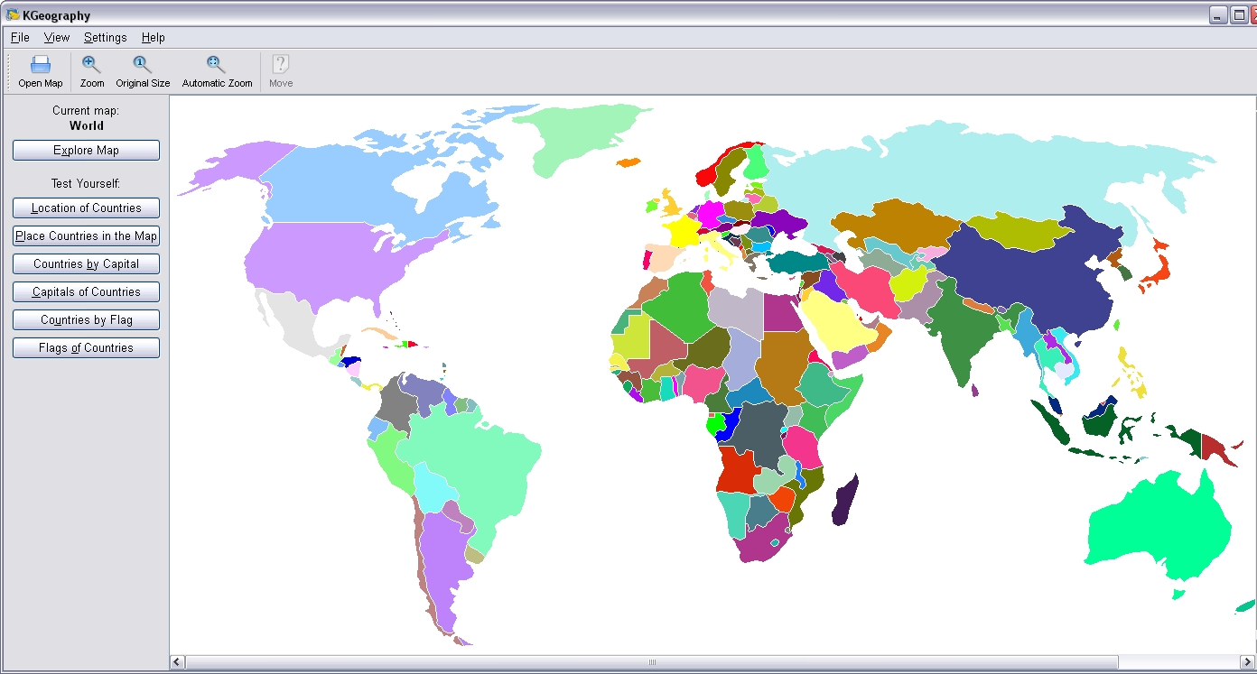
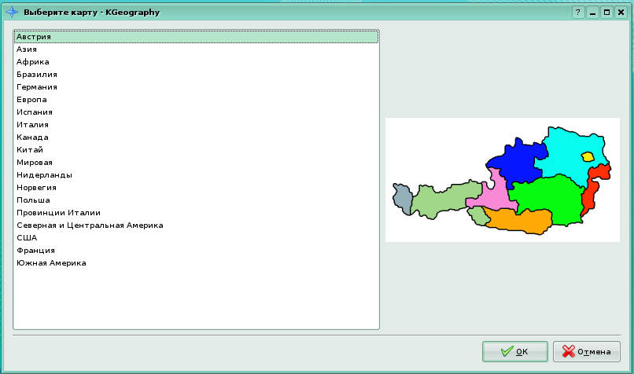
Notes:
Kgeography - программа, назначение которой — проверить (и одновременно тренировать) знания учеников в некоторых, довольно таки ограниченных областях географии. Эта программа проверяет знание положения стран на карте, столиц государств и их флагов.

Slide 5
Образование - Химия
Выход
Kalzium
Мазеева Татьяна Александровна, учитель
МКОУ «СОШ №3» г. Николаевск Волгоградская обл.

Slide 6
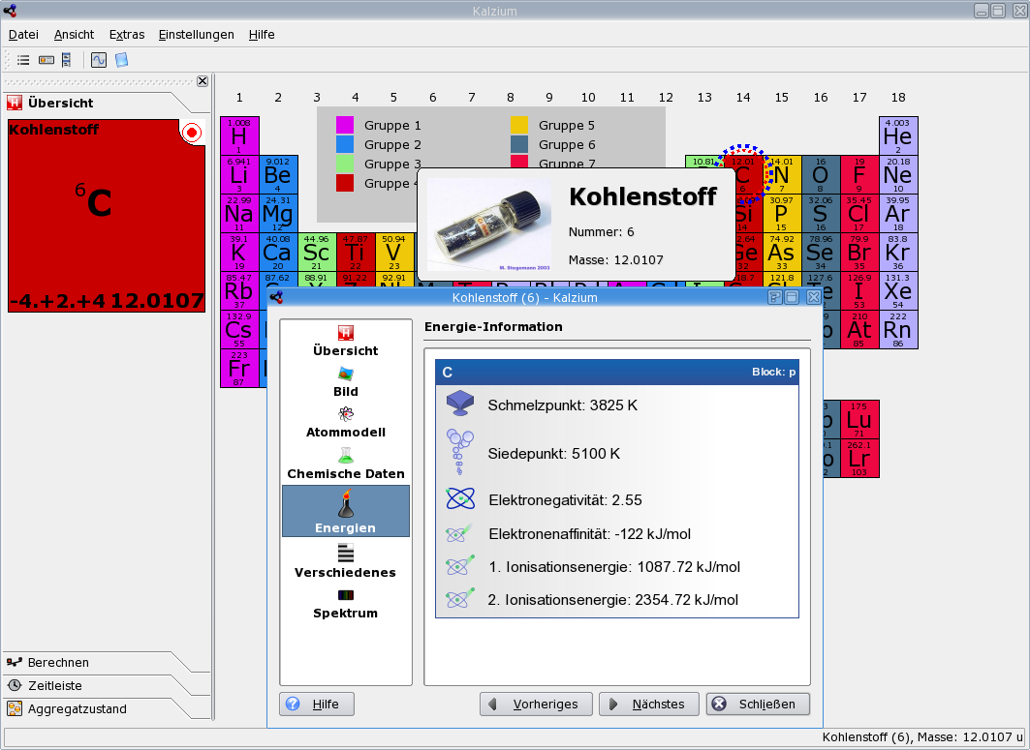
Notes:
Kalzium—нестатичная
таблица,внеёвстроеномножествофункций,делающихеёсерьёзнымподспорьем
приизученииопределённыхразделовхимии.

Slide 7
Образование - Астрономия
Выход
Spase Simulation
KStars
Мазеева Татьяна Александровна, учитель
МКОУ «СОШ №3» г. Николаевск Волгоградская обл.

Slide 8
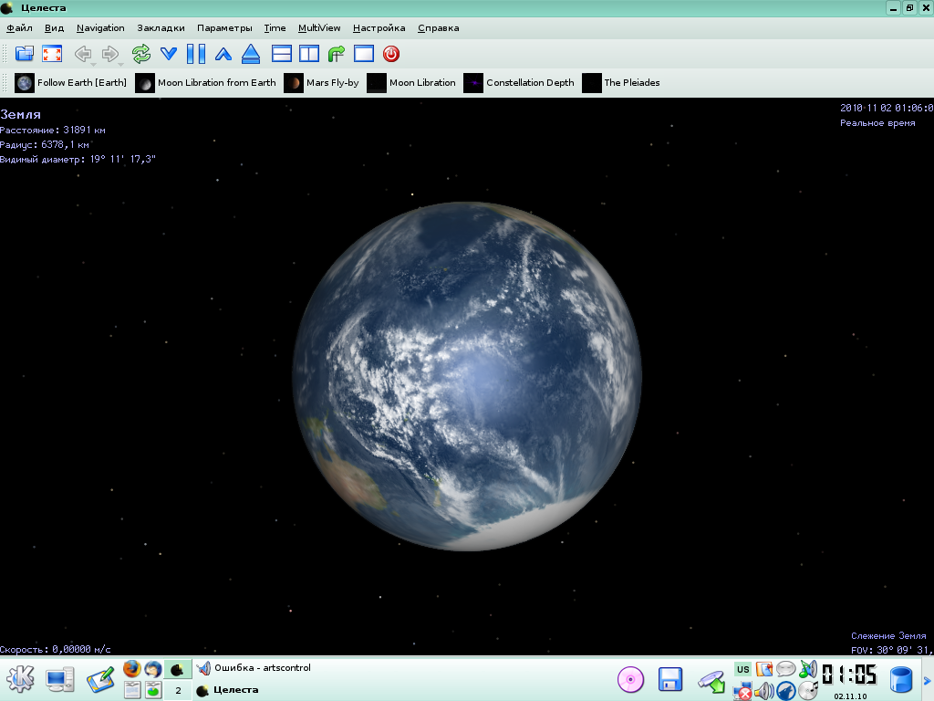
Notes:
Космический симулятор (Celestia). На нём можно более подробно наблюдать взаимные перемещения объектов солнечной системы. Программа снабжена настройкой скорости времени, причём время можно заставить течь не только с нужной скоростью, но и в обратном направлении.

Slide 9
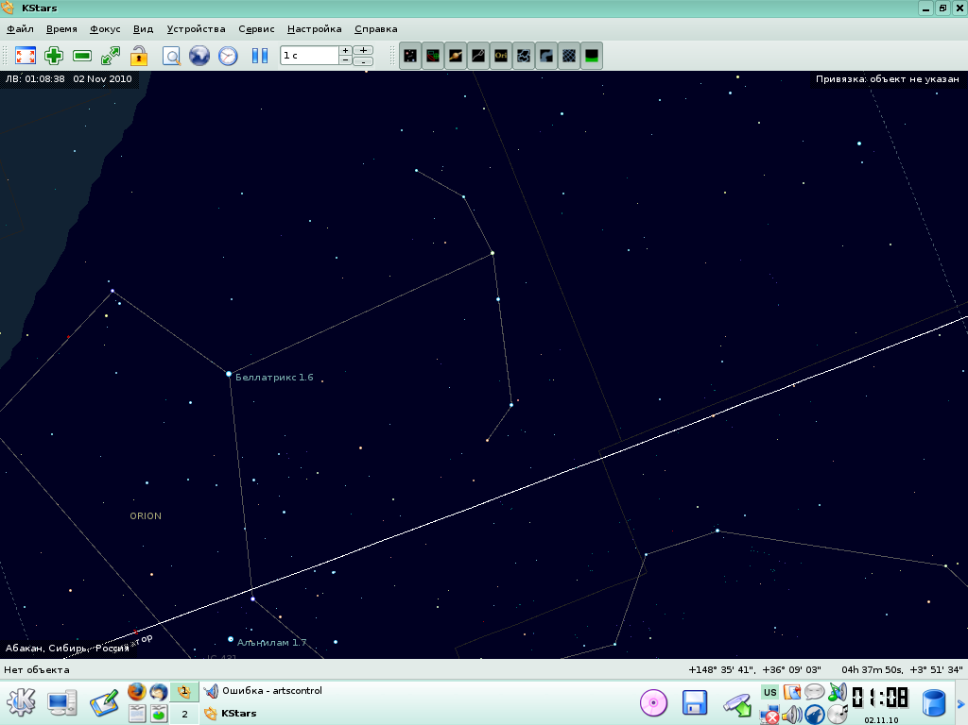
Notes:
Настольный планетарий (KStars) – эта программа позволяет виртуально наблюдать звёздное небо и его объекты из любой точки земного шара, приближать или отдалять любой фрагмент звёздного неба. При этом наблюдение ведётся в динамике, и вы можете задавать требуемую скорость течения времени. Кроме виртуального наблюдения за различными объектами звёздного неба, в программе есть возможность подключения телескопов. Для оптических телескопов появляется возможность автоматического наведения на ту точку звёздного неба, которую вы указали в программе, для оптоэлектронных добавляется ещё и возможность получать с помощью программы фотографии звёздного неба. Программа имеет возможность обновления списка звёзд с сервера, поэтому можно увидеть все известные на сегодняшний день науке объекты.

Slide 10
Литература и интернет-ресурсы:
ЛинуксЮниор:книгадляучителя/В.Б.Волков—М.: ALTLinux;ИздательскийдомДМК-пресс,2009.—363с.: ил. (БиблиотекаALTLinux)
Академия АйТи. Применение ПСПО. Лекции. Часть 5
Мазеева Татьяна Александровна, учитель
МКОУ «СОШ №3» г. Николаевск Волгоградская обл.

